Slide 1

Proyecto de desarrollo de aplicaciones multiplataformas

Slide 2
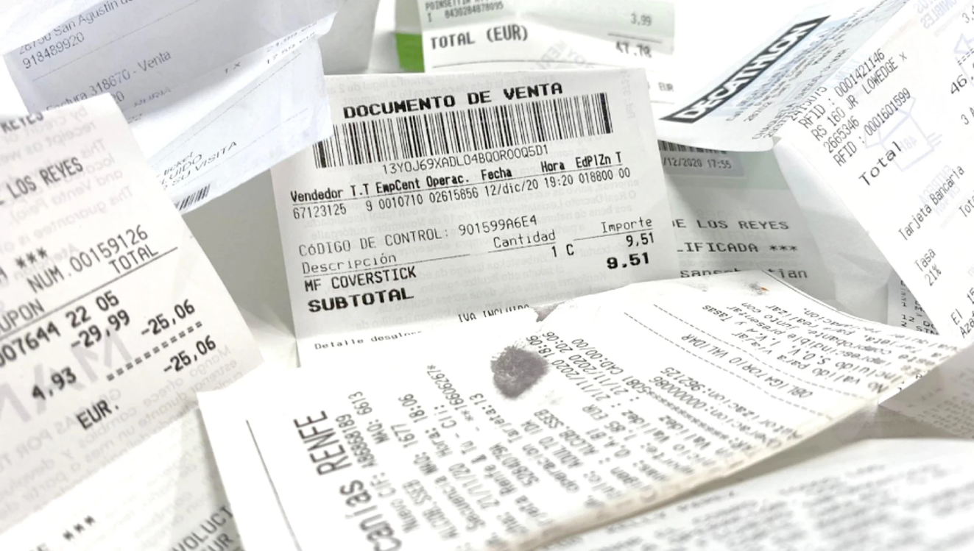

El Problema

Slide 3


La Solución

Slide 4

WalleTTicket

Slide 5
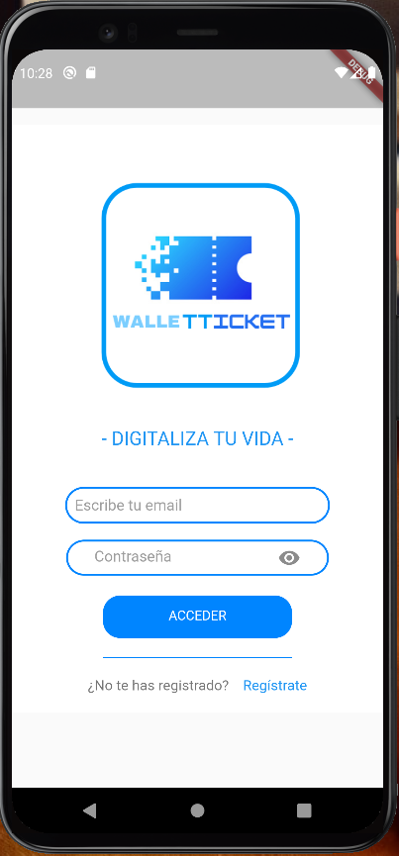
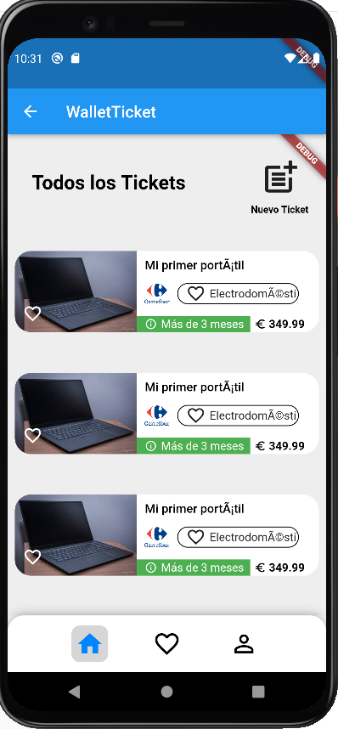
Que Ofrece
Innovadora
Intuitiva
Gratuita

Slide 6
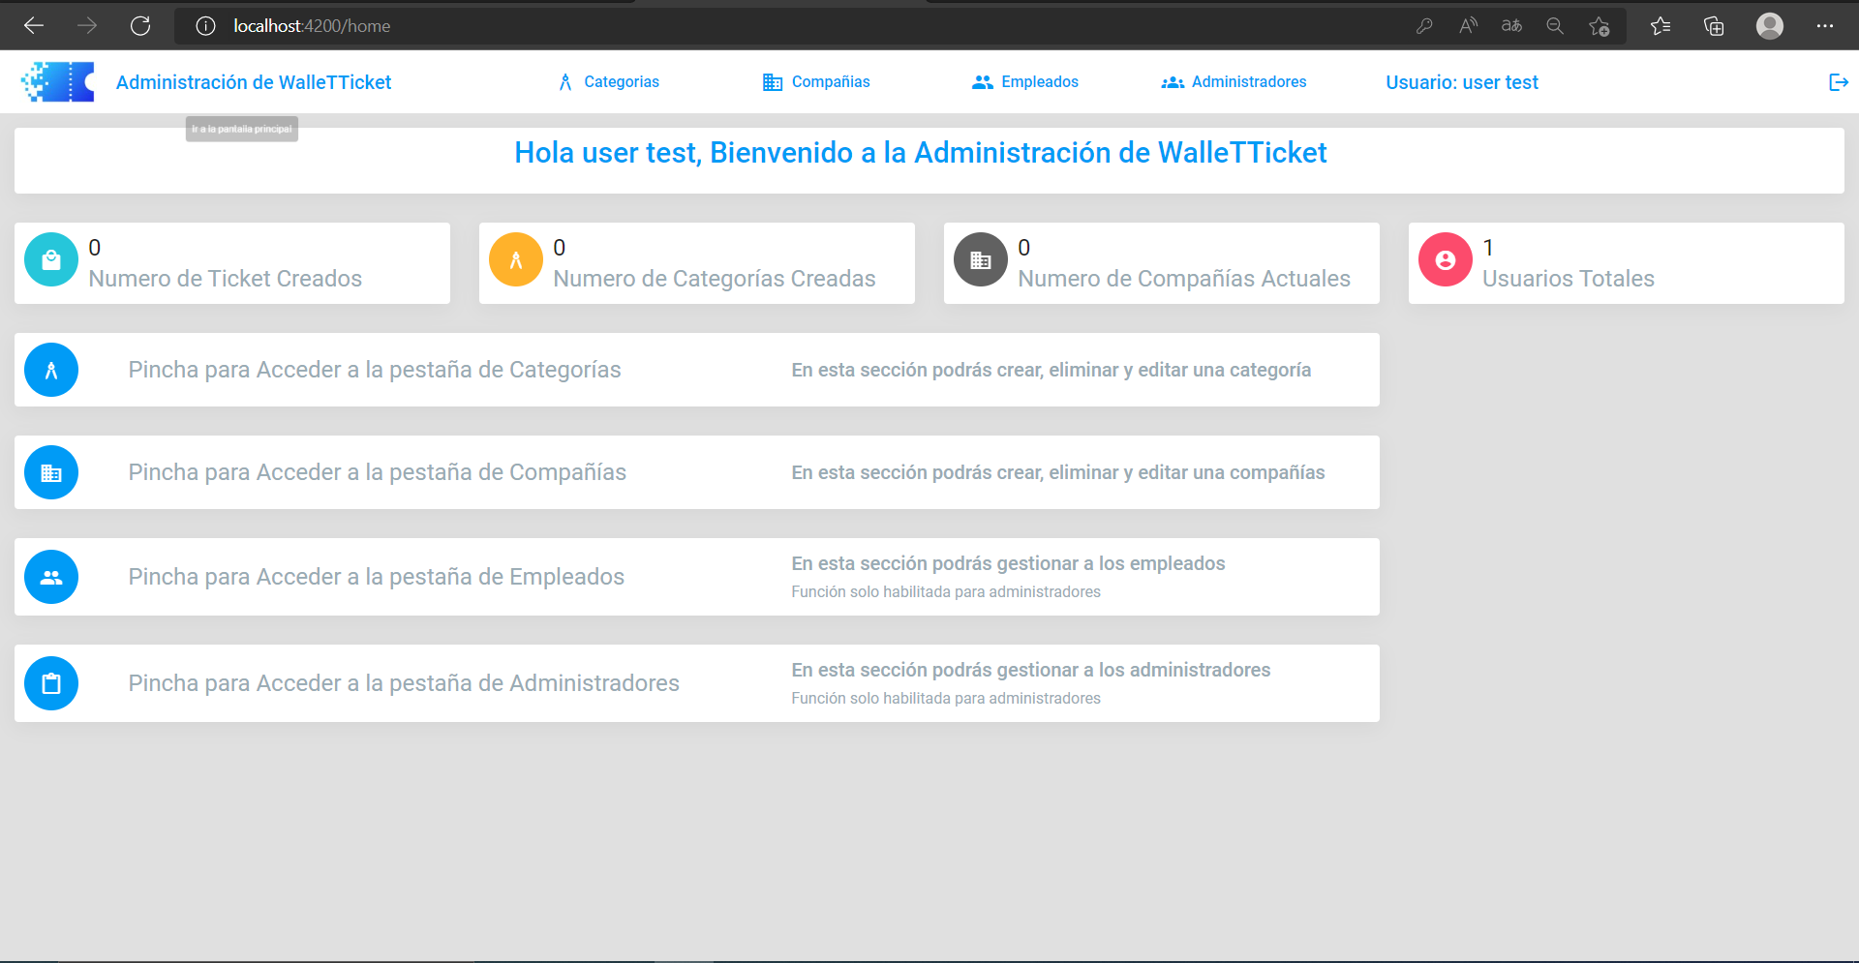
La Administración

